Slide 1
Teofil Emil Modelski
Profesor historii średniowiecznej powszechnej

Slide 2
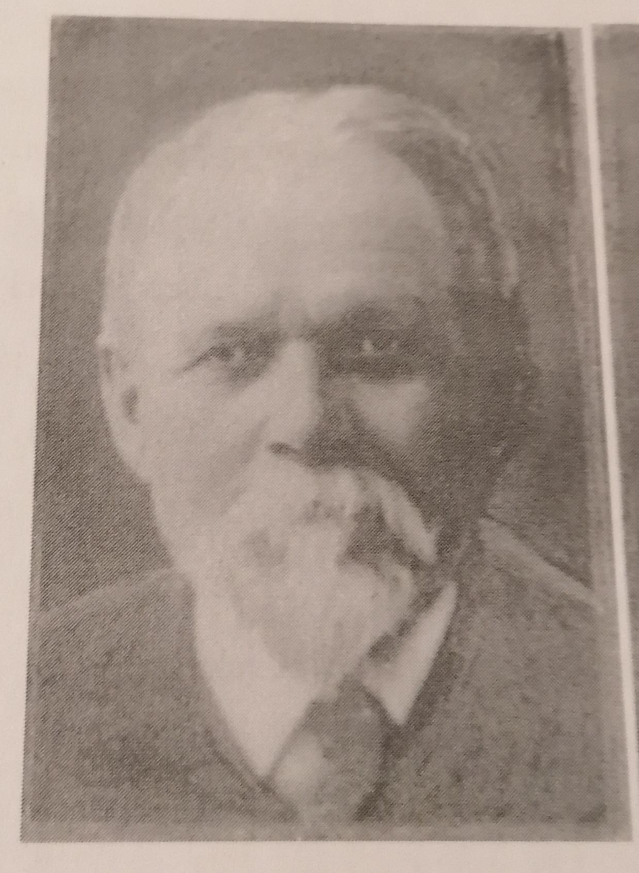
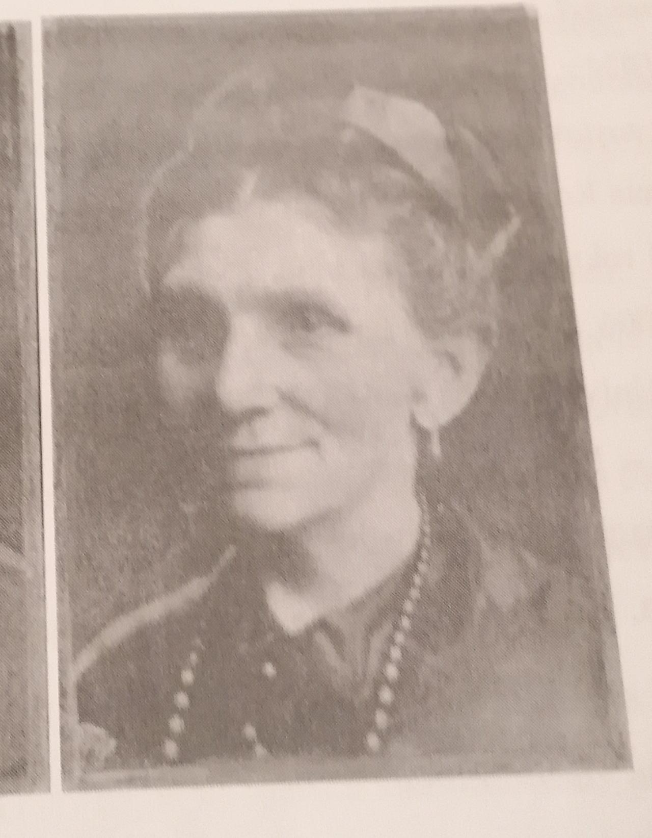
Lwów - do roku 1924
Teofil Emil Modelski urodził się 16 listopada 1881 roku we Lwowie jako trzecie dziecko Teofila Piotra i Rozalii Modelskich (zdjęcie poniżej). We Lwowie poznał Rozalię Torońską, swoją przyszłą żonę. Nie znamy początku ich znajomości, ale wiadomo, że kiedy Teofil pisał doktorat,
ta już była jego narzeczoną. Wzięli ślub 10 sierpnia
1910 roku w kościele św. Antoniego we Lwowie.

Slide 3
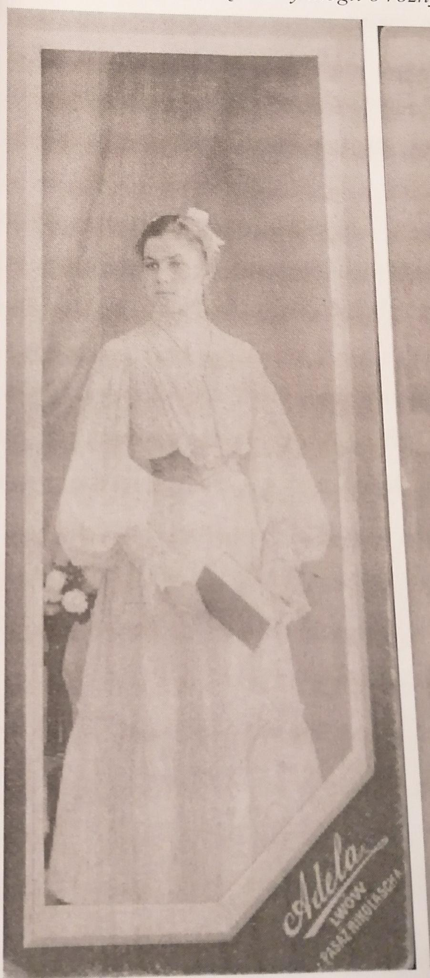
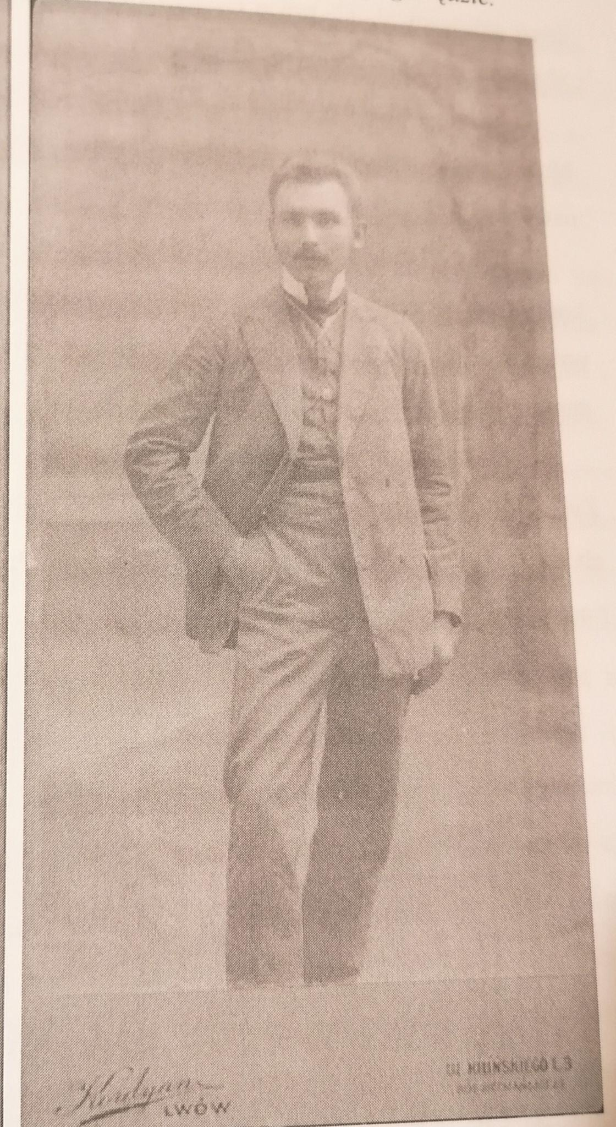
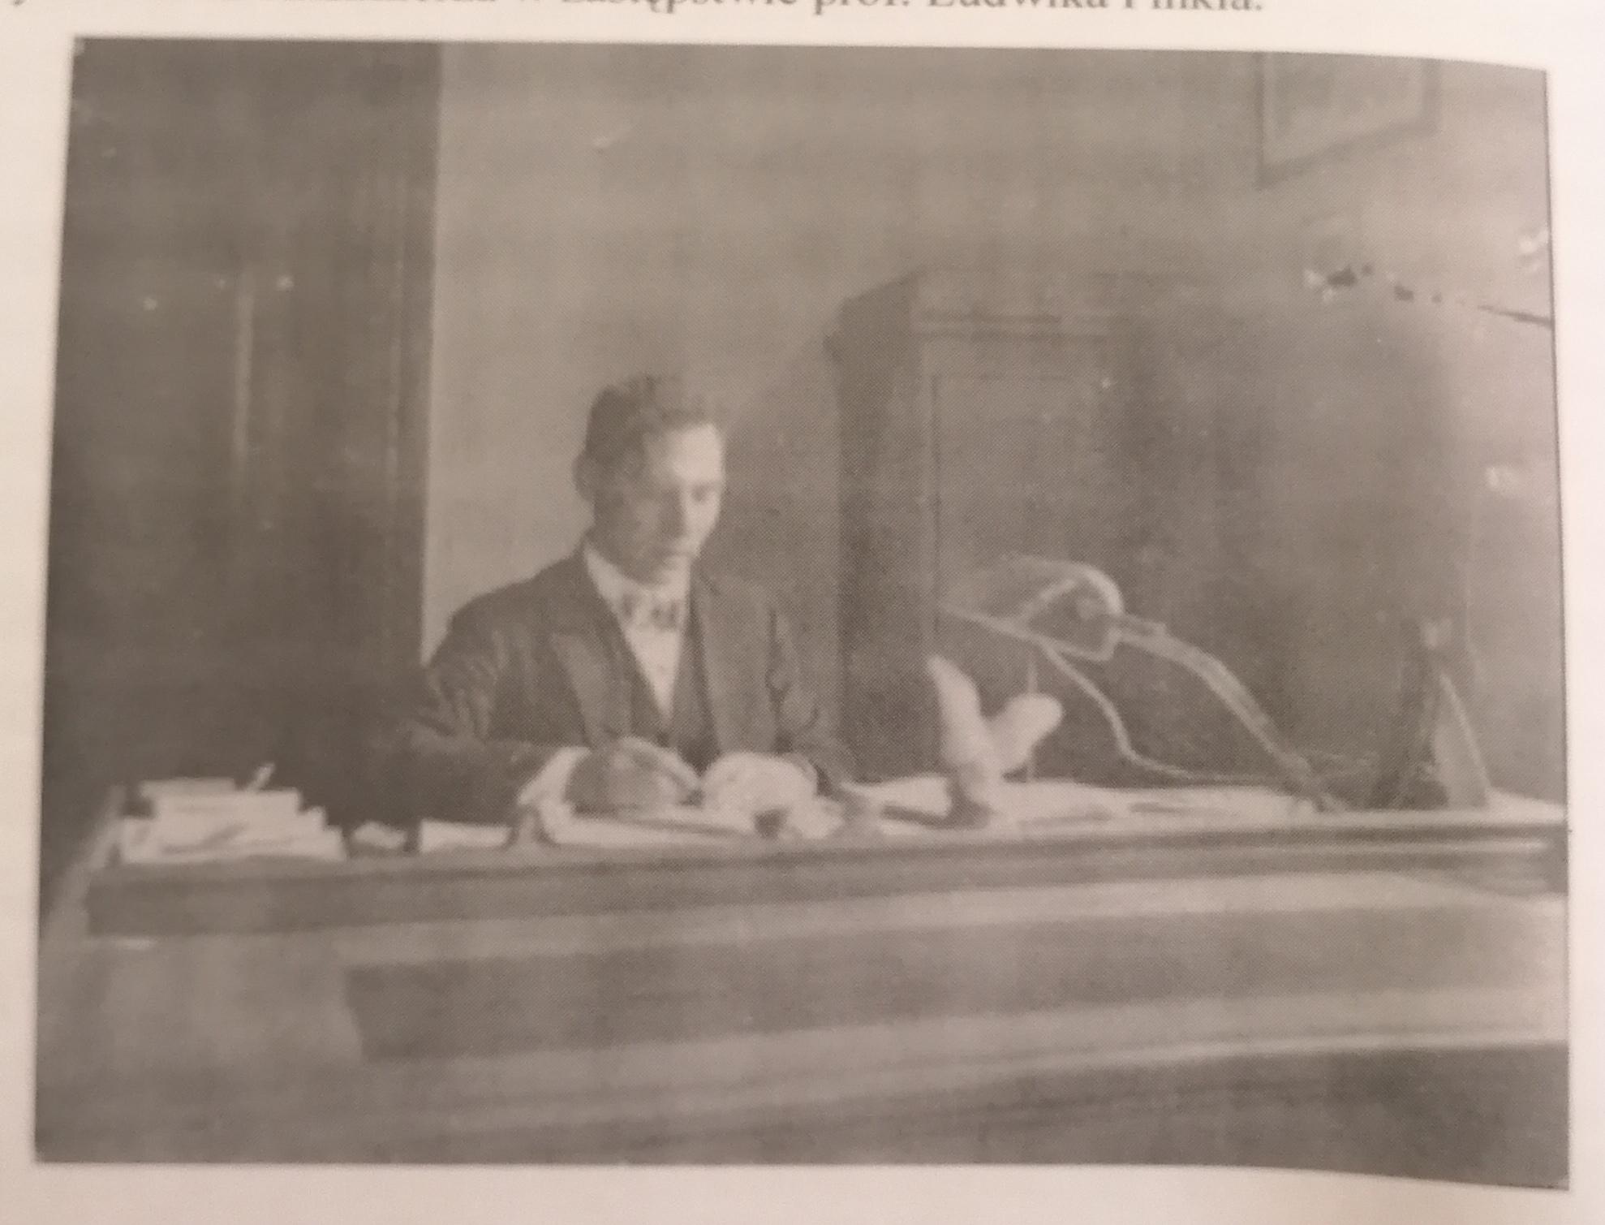
Teofil Emil Modelski przy pracy

Slide 4
Wilno - do roku 1930
Teofil Emil Modelski dostał propozycję profesora nadzwyczajnego Uniwersytetu Stefana Batorego w Wilnie i ją przyjął. Niestety nie miał jeszcze mieszkania, więc przeprowadził się tam sam, dopiero po jakimś czasie gdy dostał mieszkanie rodzina do niego przyjechała. W 1928 roku dziadek został wybrany na przewodniczącego Wydziału III Wileńskiego Towarzystwa Przyjaciół Nauk.

Slide 5
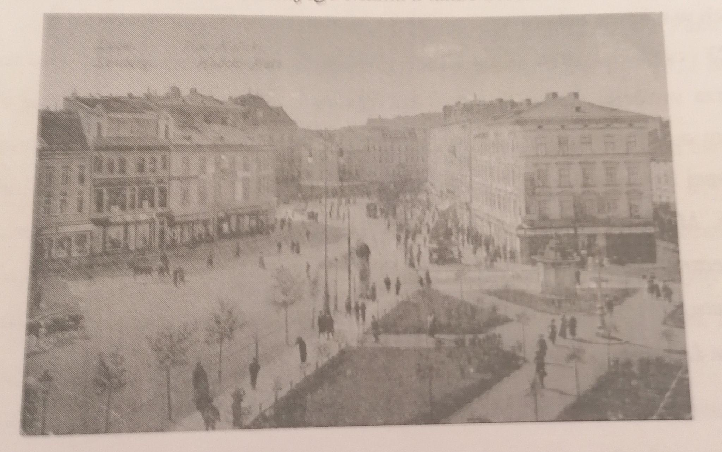
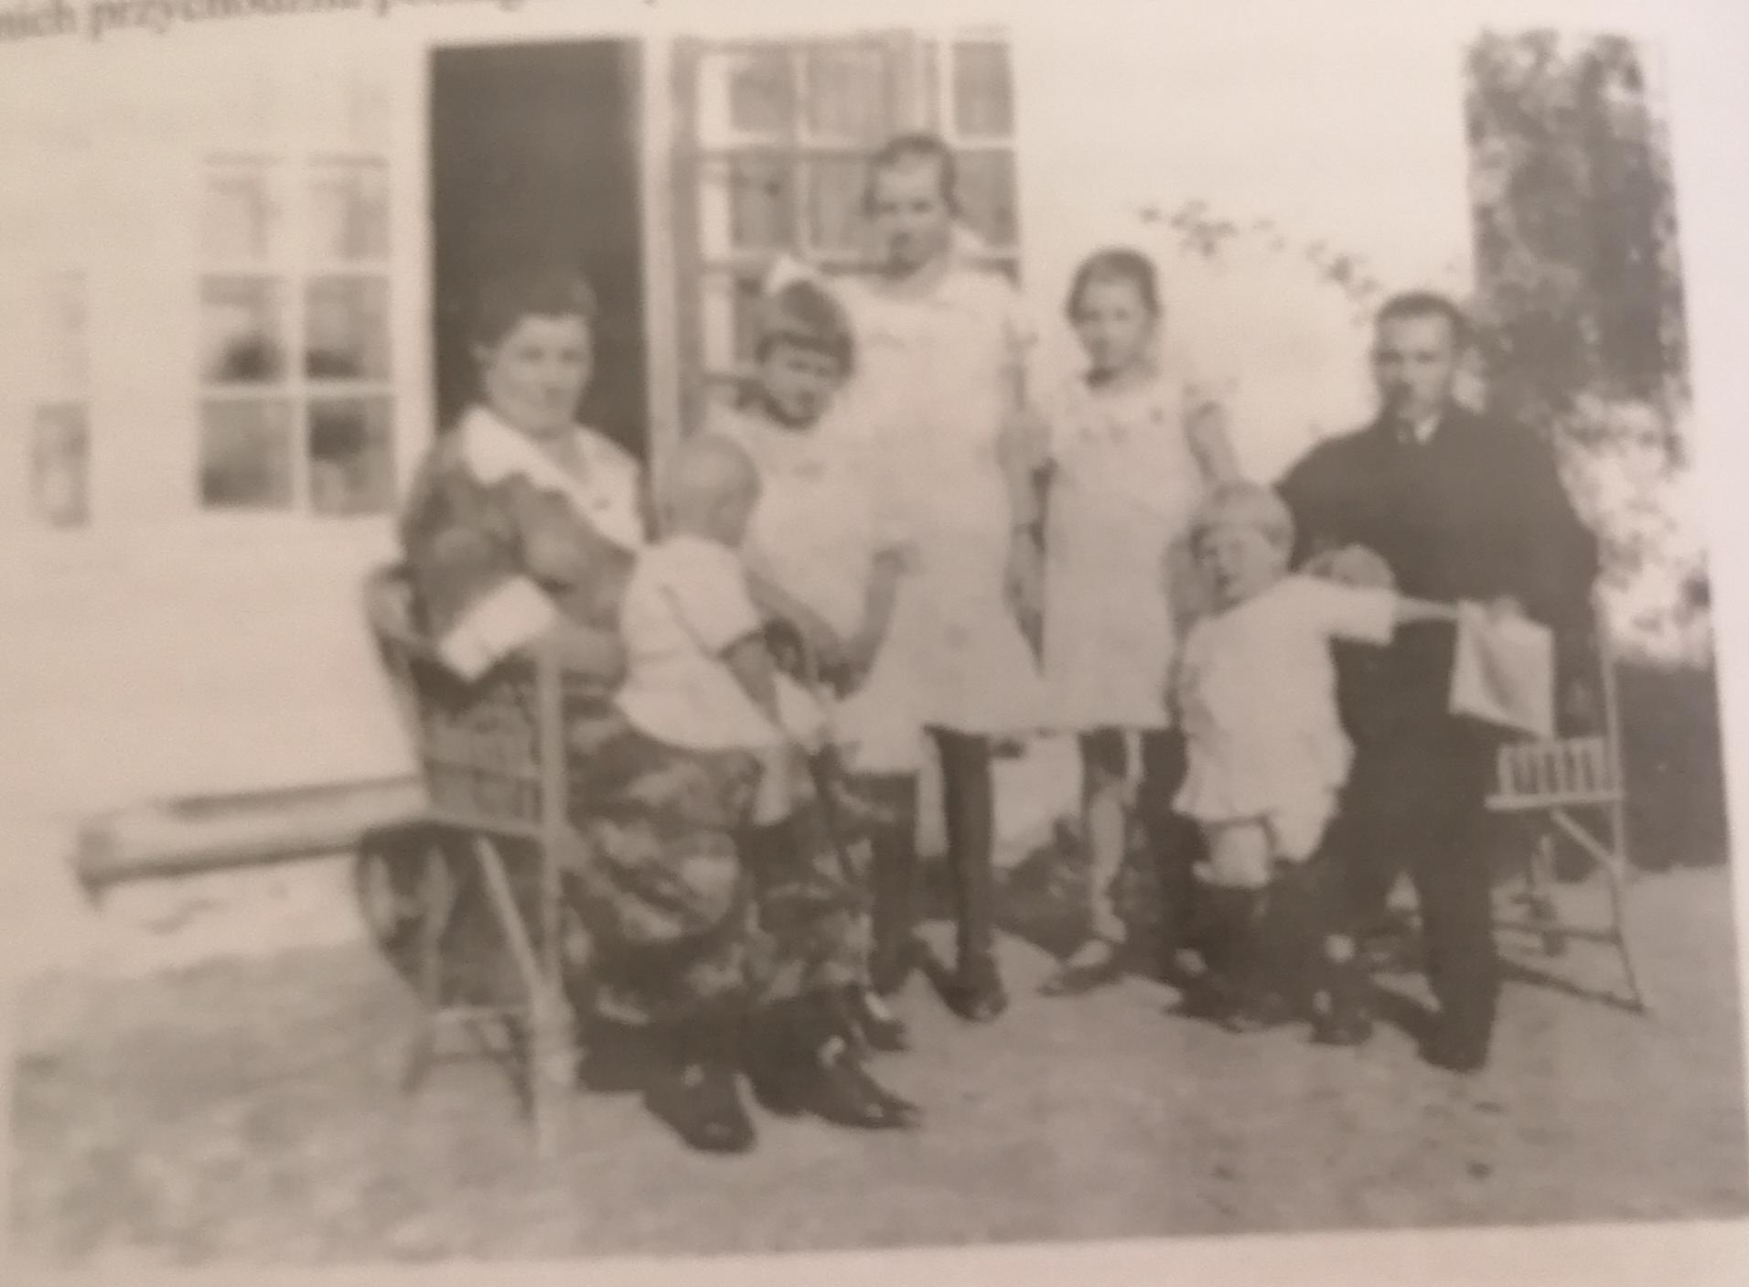
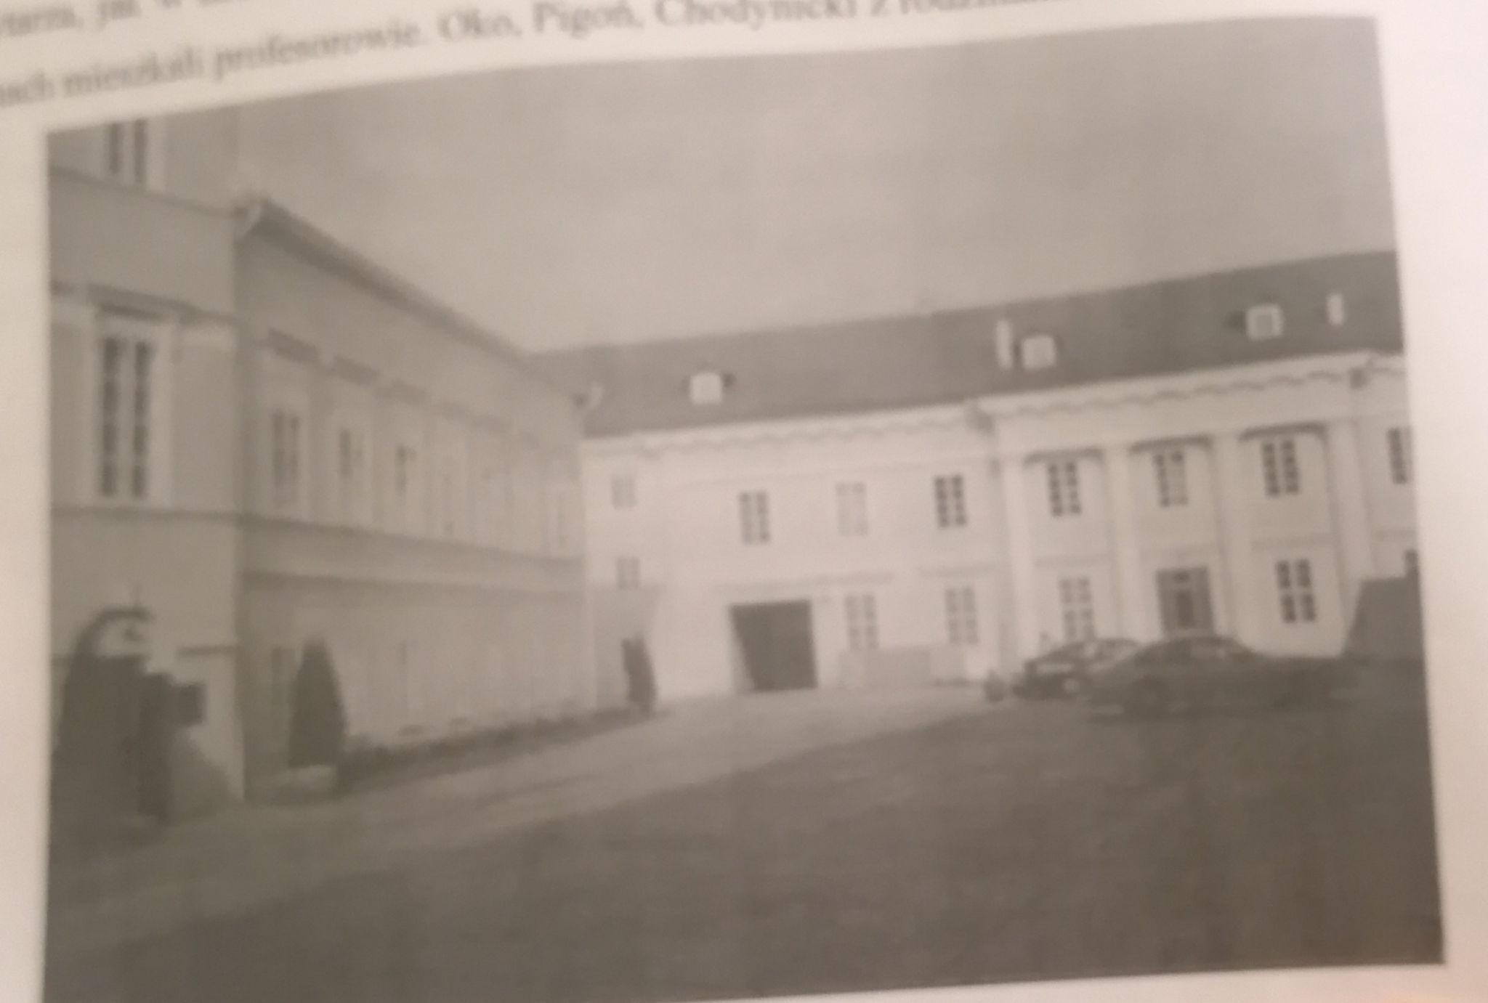

Slide 6
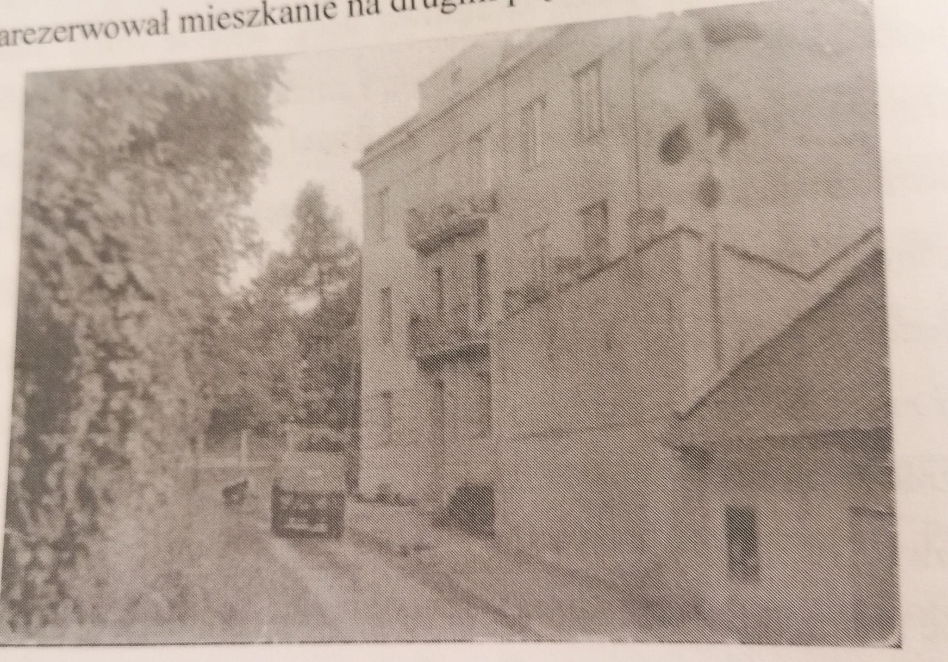
Lwów - do roku 1943
Następnie prof. Modelski wraz z rodziną wrócił do Lwowa, lecz trudno było znaleźć mieszkanie. Teofil Modelski zamieszkał w 2-piętrowej kamienicy na ulicy Wiatrakowej (zdjęcie poniżej).

Slide 7
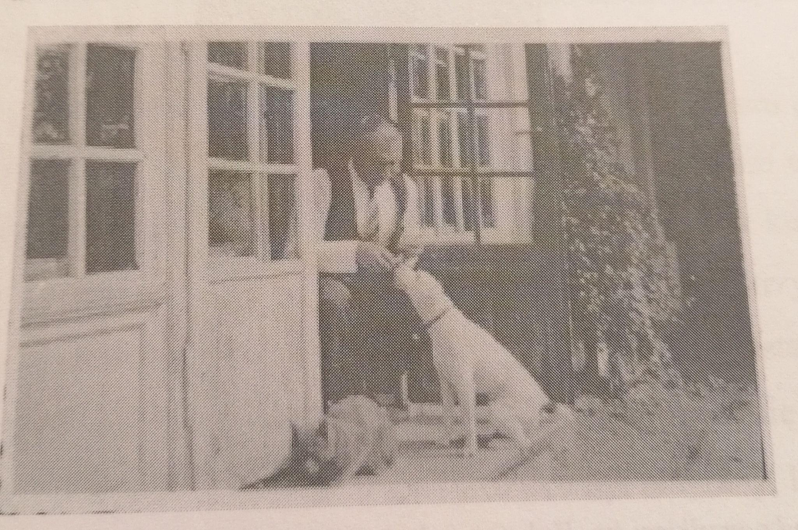
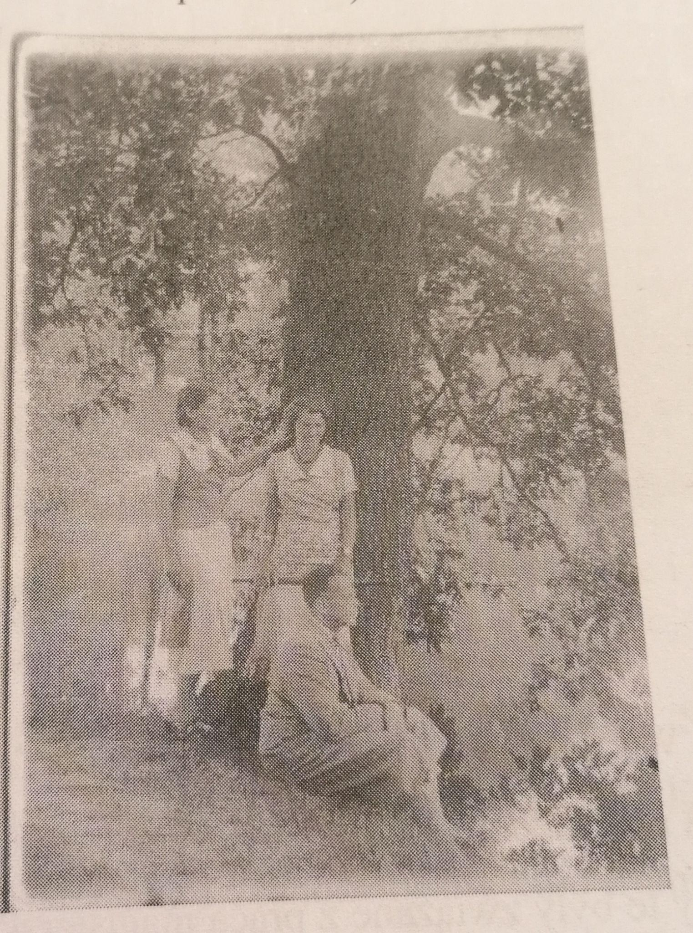
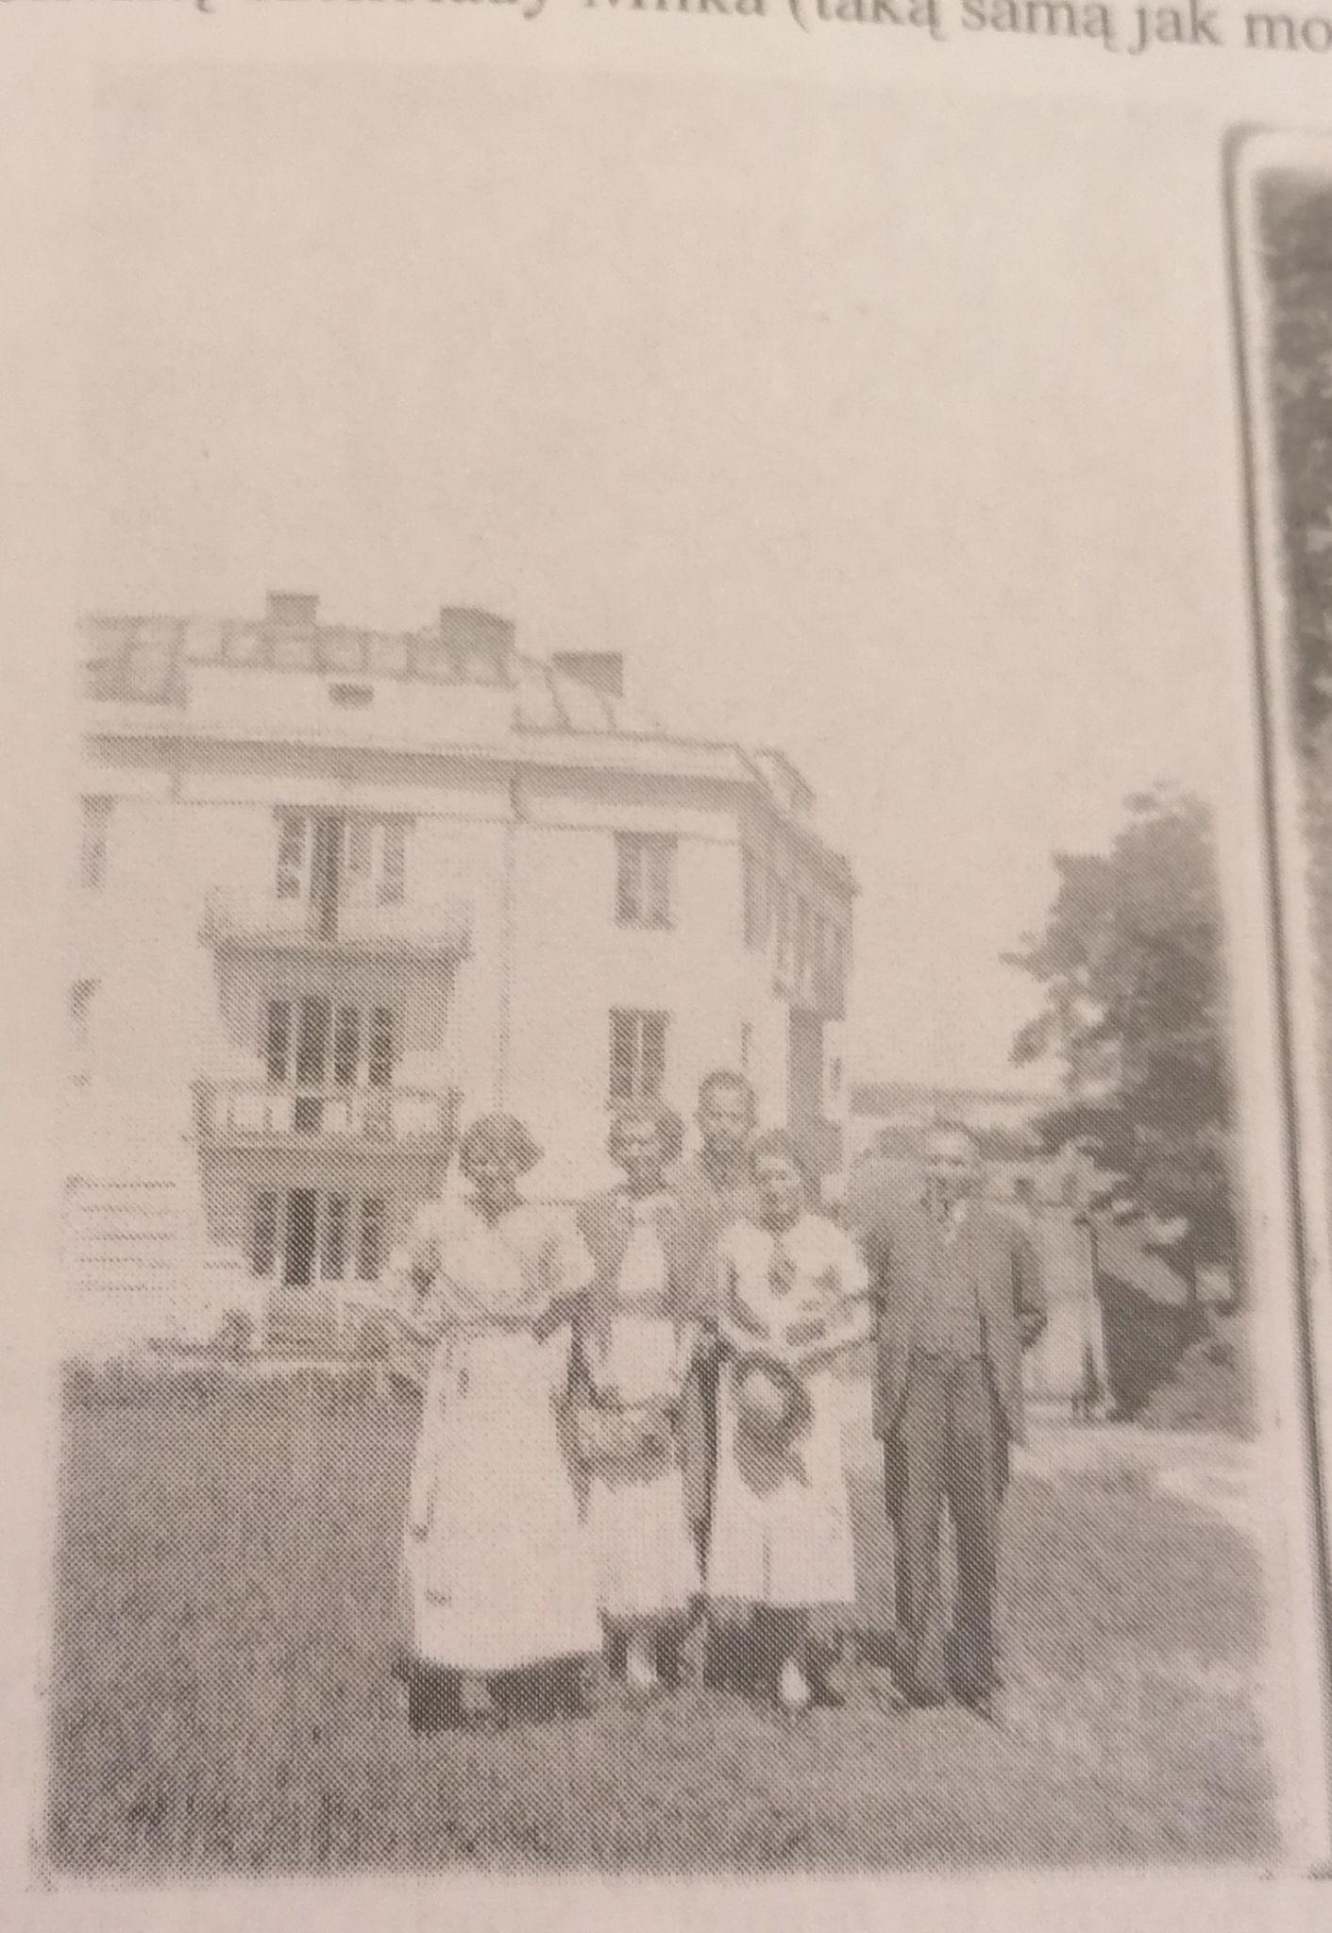

Slide 8
Potok - do roku 1945
Następnie rodzina pra pra dziadka przeprowadziła się do Potoka. Znajomy kierowca zgodził się ich zawieźć ale dojeżdżając do Przemyśla półciężarówka zaczęła się psuć. Resztę drogi przejechali na holowniku.

Slide 9
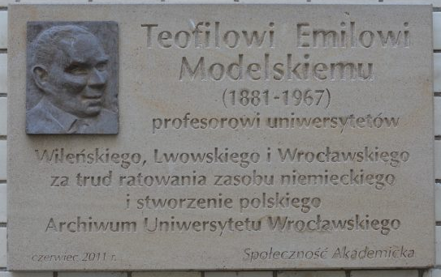
Wrocław - do 1961
Teofil Emil Modelski wraca na Uniwersytet tym razem do Wrocławia. Jest bardzo szczęśliwy. Nareszcie archiwum, wykłady, studenci, doktoraty i odnowione kontakty przerwane przez wojnę. Właśnie we Wrocławiu powstała ulica na jego cześć oraz tablica upamiętniająca (zdjęcie poniżej).

Slide 10
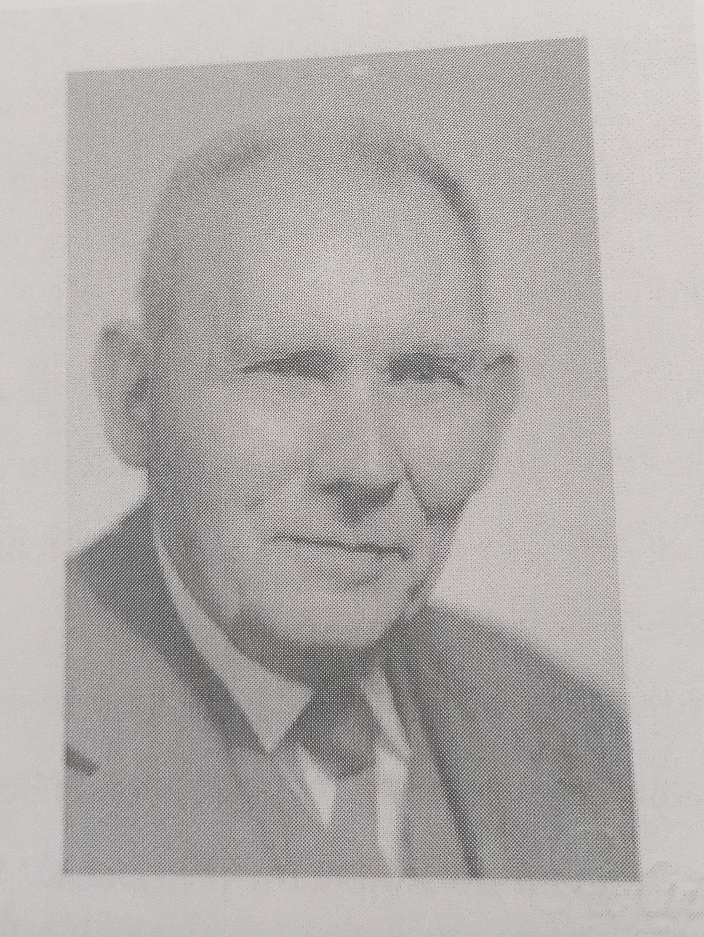
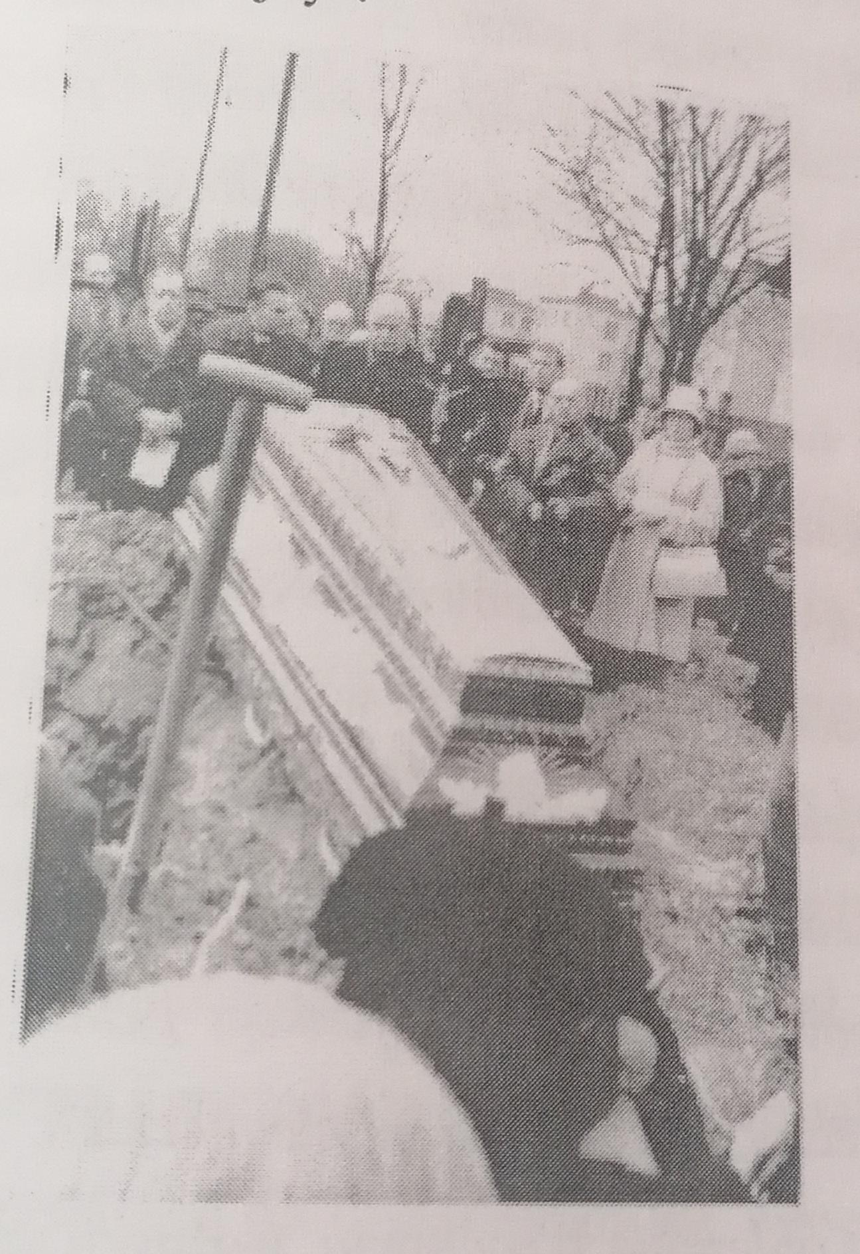
Kraków - do 1967
Następnie Teofil Emil Modelski przeprowadza się do Krakowa. Tam umiera. Zmarł 5 marca 1967 roku przeżywszy niecałe 86 lat. Pogrzeb odbył się 8 marca (zdjęcie poniżej).

Slide 11
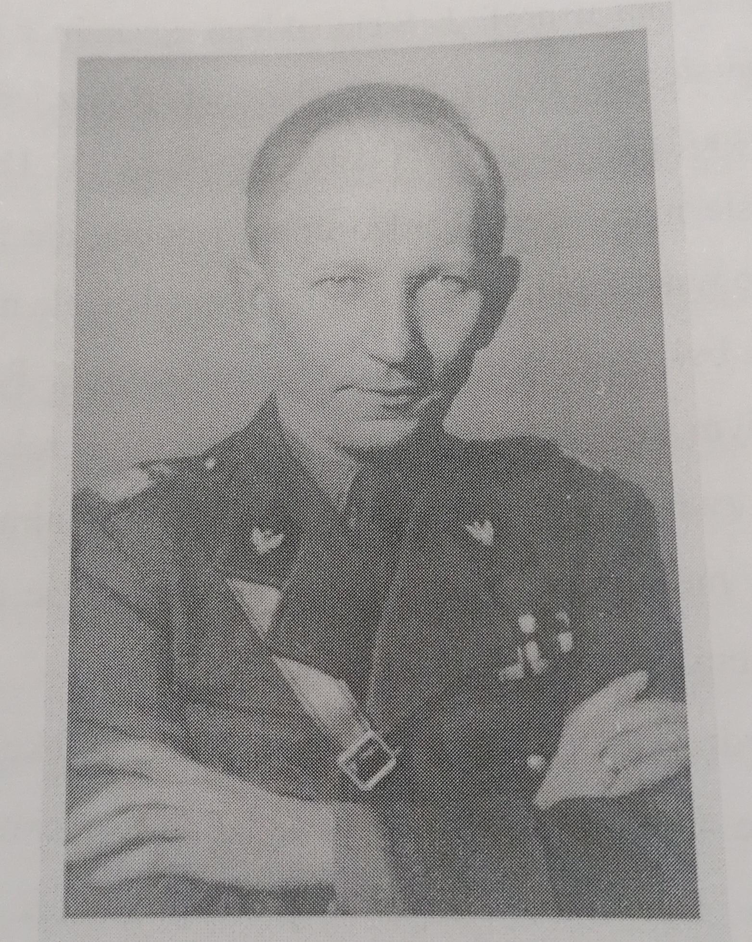
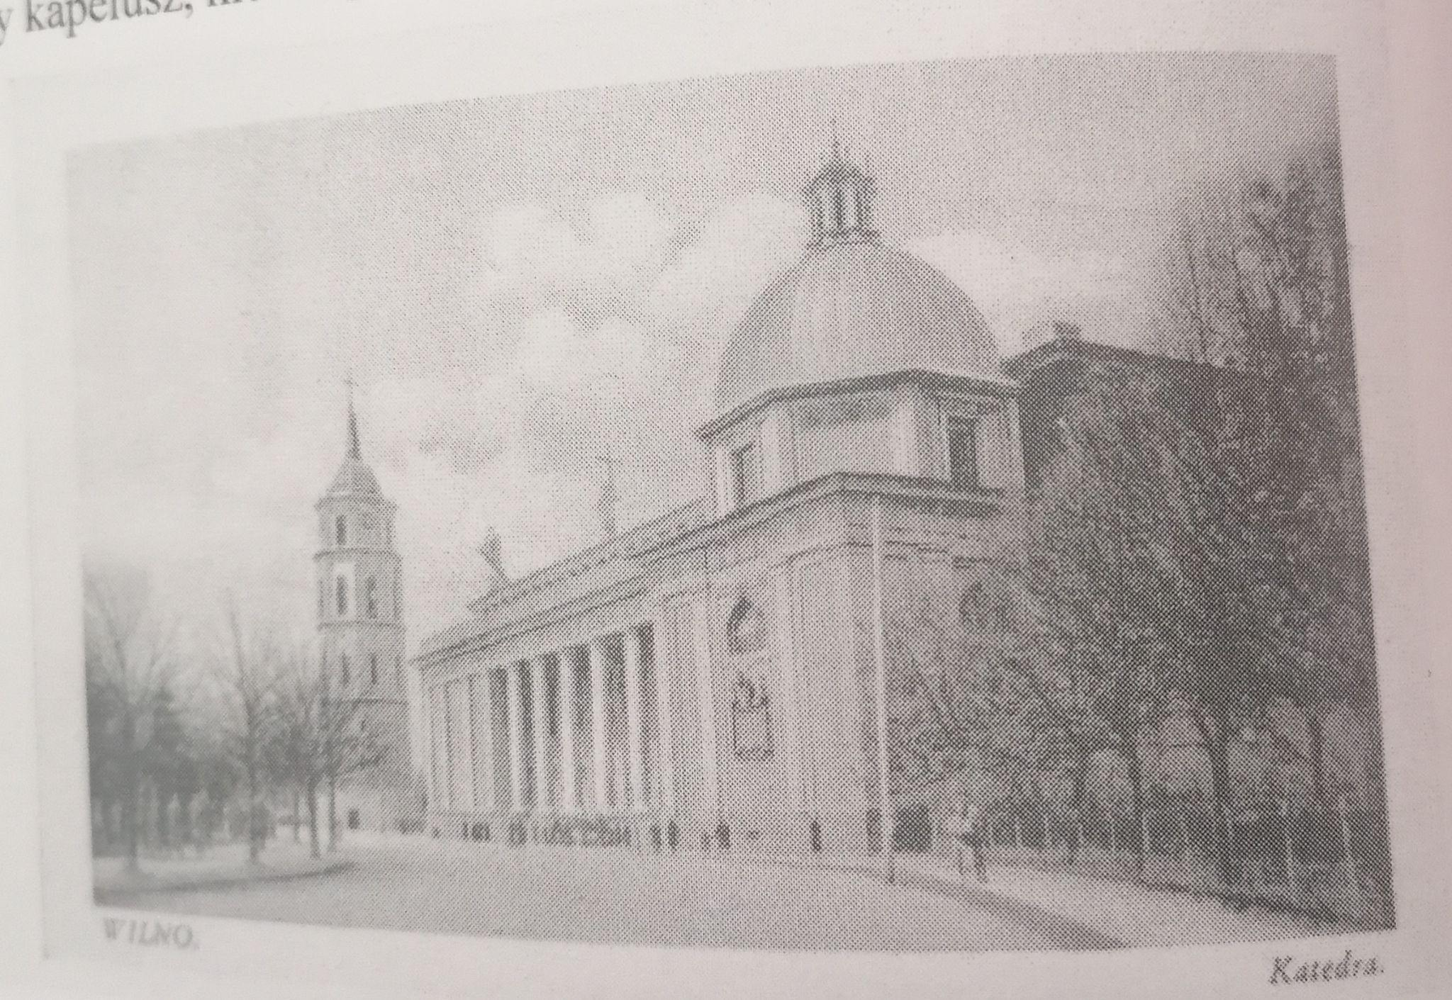
generał Izydor Modelski, Katedra w Wilnie
brat profesora

Slide 12
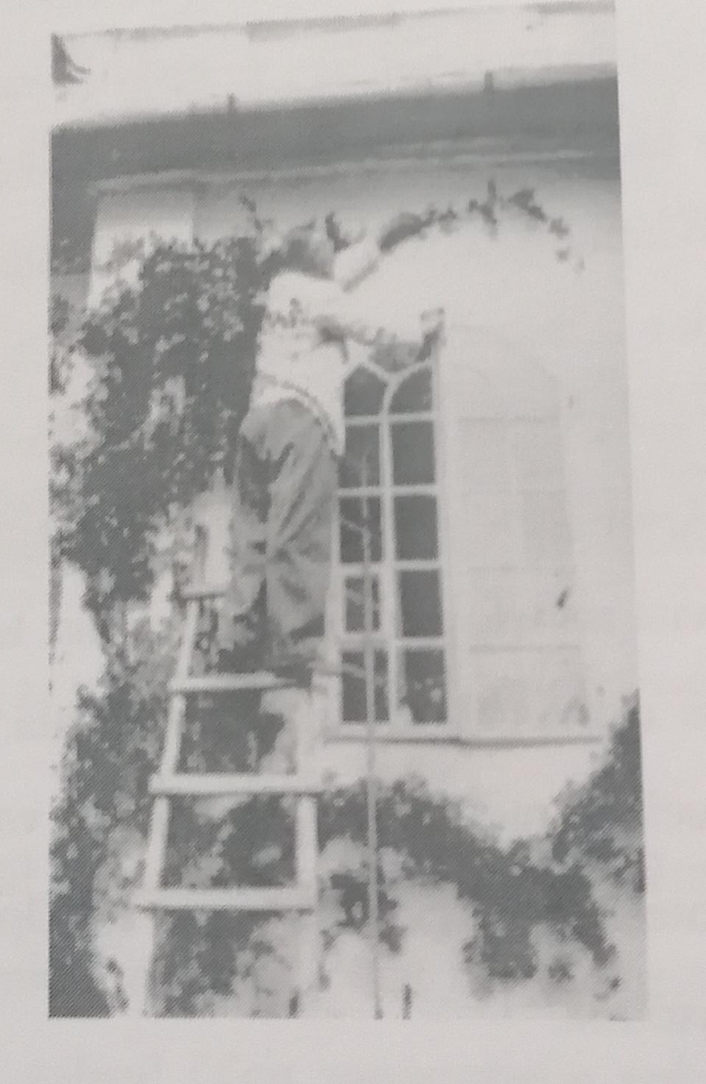
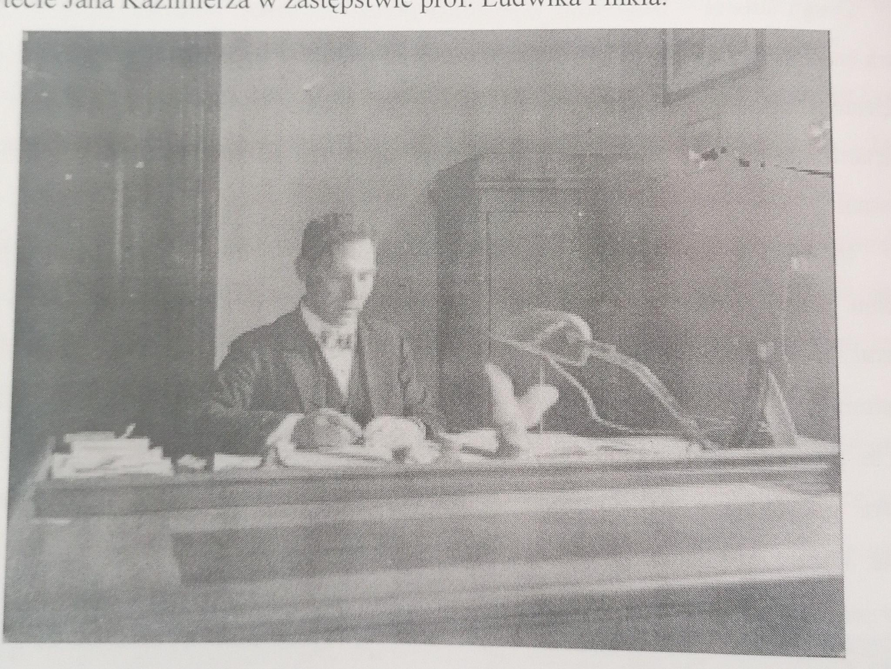
prof. Modelski Teofil Modelski
przy pracy przymocowuje róże do muru

Slide 13
Taki sobie dodatek
Prof. Modelski był skromny, nie miał dużych wymagań. Równocześnie trzeba było pamiętać, że:
jajecznica mogła być zrobiona tylko z jednego jajka,
czosnek nie mógł być zmiażdżony czy roztarty, ale pokrojony cieniuteńko w plasterki,
herbata musiała być bardzo słodka.

Slide 14
Taki sobie dodatek (wierszowany liścik)
Przyjechałem prosto z Wilna,
Sprawa była bardzo pilna,
Gdy zaś była już gotowa,
Wyjechałem znów ze Lwowa.
Pannie Wietce ku pamięci
Niechaj służą dobre chęci
Dobra rada, dobre słowa
To życzenia już połowa
Resztę powiem Ci we Wilnie
Pragnij zjechać tam usilnie
Gedymina poznasz gród
Zaspokoisz wrażeń rój
To Ci mówi wujek Twój. (Emil)

Slide 15
KONIEC
Dziękuję za uwagę.
Weronika Puzanowska

